Slide 1






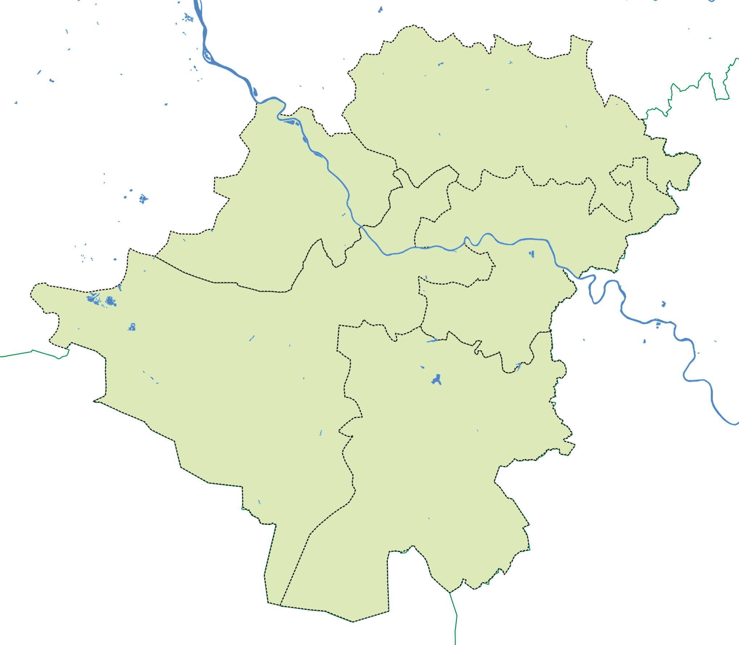



PCAET du Sud Gironde
Plan Climat Air Energie Territorial
Présentation du label Villes et Villages étoilés

Slide 2

Les points abordés
Rappel du contexte du PCAET et de l’action sobriété lumineuse
Les enjeux économiques, énergétiques et écologiques de l’éclairage public
Les leviers d’actions
Le label
Les accompagnements techniques et financiers

Slide 3
Rappel : le Plan Climat Air Energie Territorial
Un projet de planification territorial qui s’impose à tous les EPCI de plus de
20 000 habitants depuis 2018 (loi relative à la transition énergétique pour la croissance verte)
SRADDET
Schéma Régional d’Aménagement de Développement Durable et d’Egalité des Territoires
Climat
Atténuer nos impacts sur le climat, en réduisant les émissions de Gaz à Effet de Serre et en augmentant les stocks de carbone
S’adapter aux dérèglements climatiques, en réduisant la vulnérabilité du territoire par la mise en place d’actions.
PCAET
Plan Climat Air Energie Territorial
SCoT
Schéma de Cohérence Territoriale
Air
Améliorer la qualité de l’air intérieur et extérieur en agissant sur les émissions de polluants atmosphériques
Energie
Maîtriser et réduire les consommations d’énergies
Produire localement des énergies renouvelables
PLU-i
Plan Local d’Urbanisme - intercommunal
S’applique à
Prend en compte

Slide 4
Fiche action 10 : Développer la sobriété de l’éclairage public et lutter contre la pollution lumineuse
Sensibiliser à la biodiversité nocturne et créer une dynamique de développement de trames noires
Mieux connaitre le niveau de sensibilisation des élus et les actions en cours sur le territoire
Organisation - ou accompagnement à l’organisation - d’évènements de sensibilisation à la biodiversité nocturne
Accompagnement des communes à l’obtention du label Villes et Villages étoilés
Promouvoir le travail du PNR et la démarche RICE
Accompagner les communes qui désirent s’engager dans la rénovation des équipements d’éclairage public
Rassembler les données du territoire sur l’état de l’éclairage public des communes afin d’avoir une vision globale du territoire
Informer sur les aides et les accompagnements possibles

Slide 5
Enjeux énergétiques et économiques
Selon l’ADEME*, l’éclairage public en France représente :
41 % des consommations d’électricité des collectivités territoriales ;
16 % de leurs consommations toutes énergies confondues.
37 % de leur facture d’électricité.
670 000 tonnes de CO2/ an.
*étude de 2020

Slide 6
Enjeux écologiques
Qu’est ce que la pollution lumineuse ?
L’éclairage artificiel nocturne est à l’origine de la pollution lumineuse. Il s'agit des lumières intérieures et extérieures des habitations et bâtiments, de la signalisation aérienne et maritime, ainsi que de l'éclairage public. (Office Français de la Biodiversité)
La pollution lumineuse est caractérisée par :
trop de lumière nocturne artificielle
Une rupture de l’alternance nette entre le jour et la nuit
De nombreux halos lumineux, des éblouissements, lumières intrusives
Une propagation de la lumière à distance des sources dans l’atmosphère ou dans les milieux

Slide 7
Enjeux écologiques
Une pollution aux multiples impacts :
Sur la faune et la flore
Sur l’humain : les perturbations du cycle du sommeil - risques pathologiques
Sur le paysage nocturne
Sur le dérèglement climatique

Slide 8
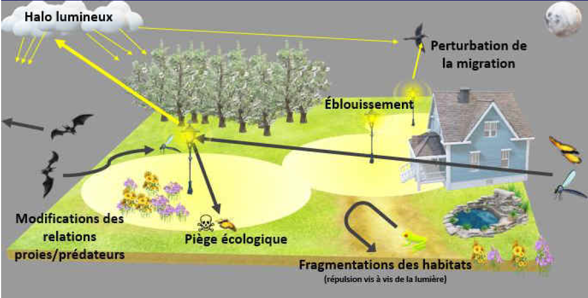
La perturbation de la faune nocturne
Zoom sur
dérègle des rythmes biologiques des espèces animales
perturbe le déplacement des espèces
fragmente les milieux naturels
source image ANCPEN
Notes:
Barrière infranchissable, eblouiissement (chouette) perte d’orientation , piège (insecte attirer par la lumière) modification du système alimentaire et des comportement – rêproduction, diminution de l’action des pollinisateurs (papillon) → un impact sur l’agriculture également : pollinisateur, fuite d’espèce bioravageur (lutte contre maladie : ex : chauve souris contre flavescence dorée ou encore contre la processionnaire)

Slide 9
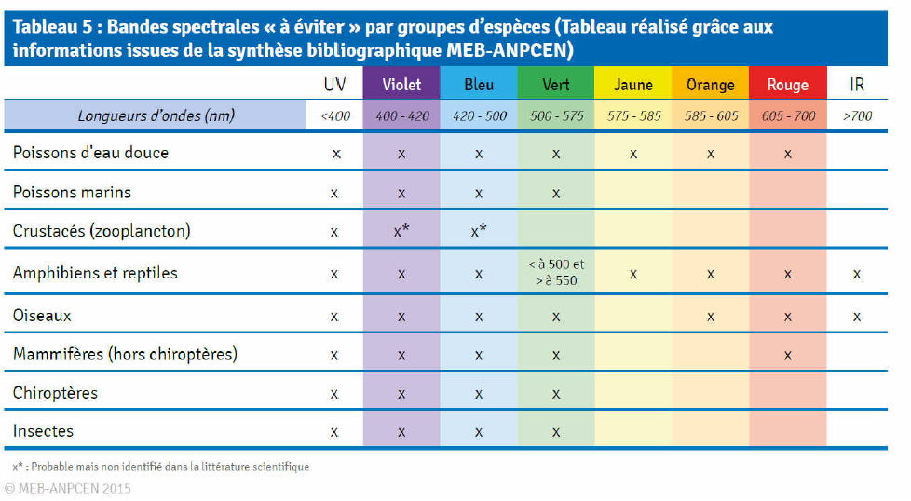
Impact des différents spectres lumineux par espèces
Notes:
Les lampes à décharge (principalement à vapeur de Sodium) produisent une lumière jaune/orange et il a été
démontré qu’elles sont à ce titre moins défavorables à certaines espèces [87–89]. Or, on assiste actuellement
à une conversion massive des sources d’éclairage extérieur - et intérieur - vers des lampes LED. Ces dernières
peuvent permettre en effet de réaliser des économies d’énergie importantes et présentent des avantages techniques
dans le pilotage de l’éclairage : la lumière peut faire l’objet d’une gradation et les éclairages peuvent être
soumis à des systèmes de détection de présence pour répondre avec plus de précision aux besoins d’éclairage.
Or, les LED généralement commercialisées en éclairage extérieur, et meilleur marché, produisent une lumière
relativement « froide », riche en bleu, avec une température de couleur* (exprimée en Kelvin, K) élevée :
3 000 K si l’on est en conformité avec la valeur maximale autorisée par l’arrêté du 27/12/2018, mais parfois plus
dans certaines situations réelles sur le terrain.
Dans le cas où l’implantation de LED est décidée, il est donc préconisé de choisir des LED dont la température
de couleur est la plus basse possible, pour limiter les effets néfastes liés aux longueurs d’ondes bleues [90].
En effet, plus la température de couleur est basse, moins la proportion de bleu dans le rayonnement est élevée.
Il est donc souhaitable d’installer des LED émettant un « blanc chaud », soit 2 400 K ou moins.
Néanmoins, les LED blanches chaudes seraient aussi impactantes que les LED blanches froides pour certains
organismes, comme par exemple les chauves-souris [91] ou les vers luisants [92].
Certains fabricants proposent désormais des LED oranges ou ambrées (2000 K, ou moins). Ces LED ont un
rendement moindre que les LED blanches (leur efficacité énergétique est divisée par 2 par rapport à une LED
3000 K dans l’état actuel de la technologie) et sont un peu plus coûteuses à l’achat mais elles apparaissent
comme un bon compromis puisqu’elles présentent l’avantage spectral des lampes à Sodium pour la biodiversité
(lumière ambrée moins impactante) tout en permettant un pilotage fluide de l’éclairage

Slide 10
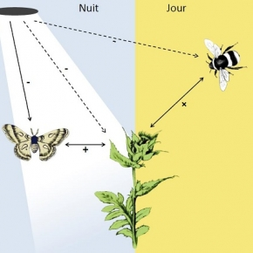
La perturbation de la flore
Zoom sur
Perturbation de la dormance végétale
Perturbation de la floraison
Impact sur la reproduction (pollinisation)
→ fragilisation
Les impacts sur la faune diurne
source image CNRS
Modification des rythmes biologiques (reproduction, nourriture)
Risque de baisse des ressources alimentaires

Slide 11
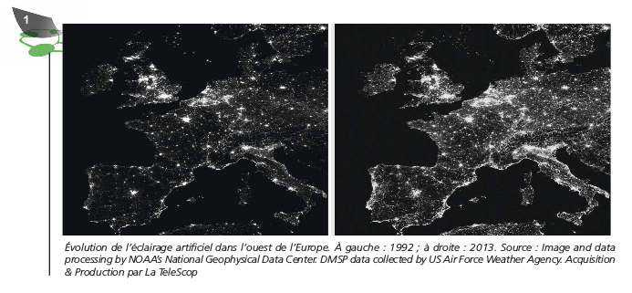
Etat des lieux de la pollution lumineuse
source image OFB

Slide 12
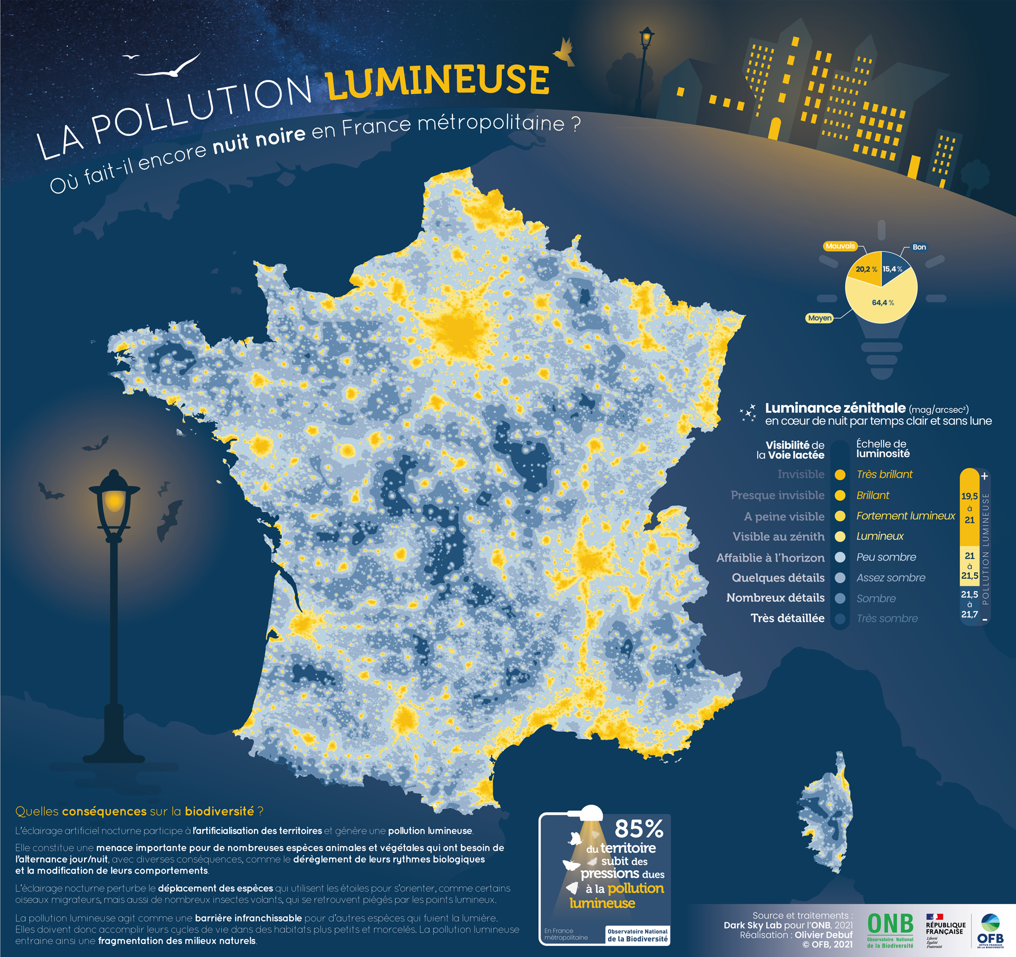
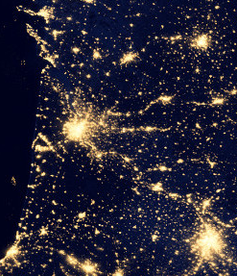
Etat des lieux de la pollution lumineuse

Slide 13
Rappel des évolutions règlementaires
Arrêté du 27 décembre 2018 relatif à la prévention, à la réduction et à la limitation des nuisances lumineuses introduit :
Des prescriptions techniques (limitation du flux lumineux par unité de surface, la température de couleur).
L’obligation d’extinction des parc, des locaux professionnels et commerciaux et des chantiers une heure après la cessation d’activités, 2h pour les parkings.
Un volet de contrôle pour les gestionnaires.

Slide 14
La pollution lumineuse en Sud Gironde

Slide 15
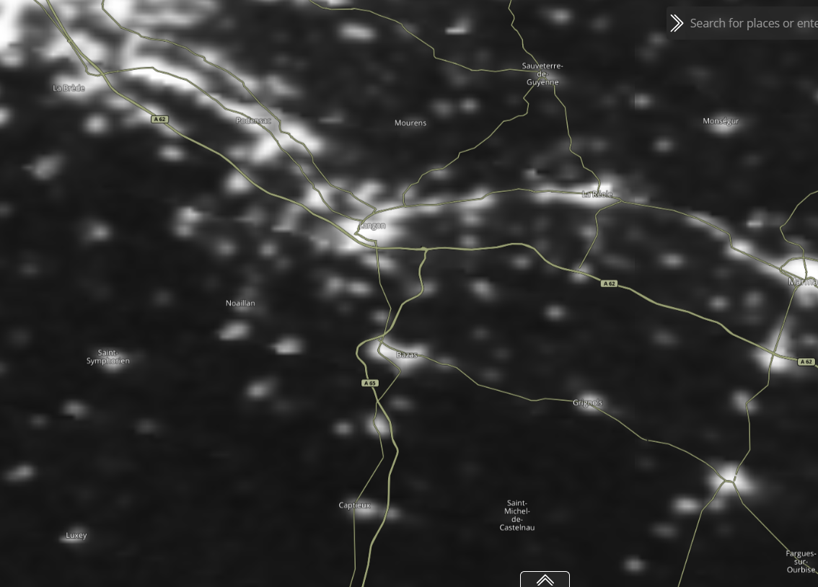
La pollution lumineuse en Sud Gironde
Image satellite nocturne
(Nasa, 28,10,21)
Image satellite nocturne
(Nasa, 28,10,21)

Slide 16
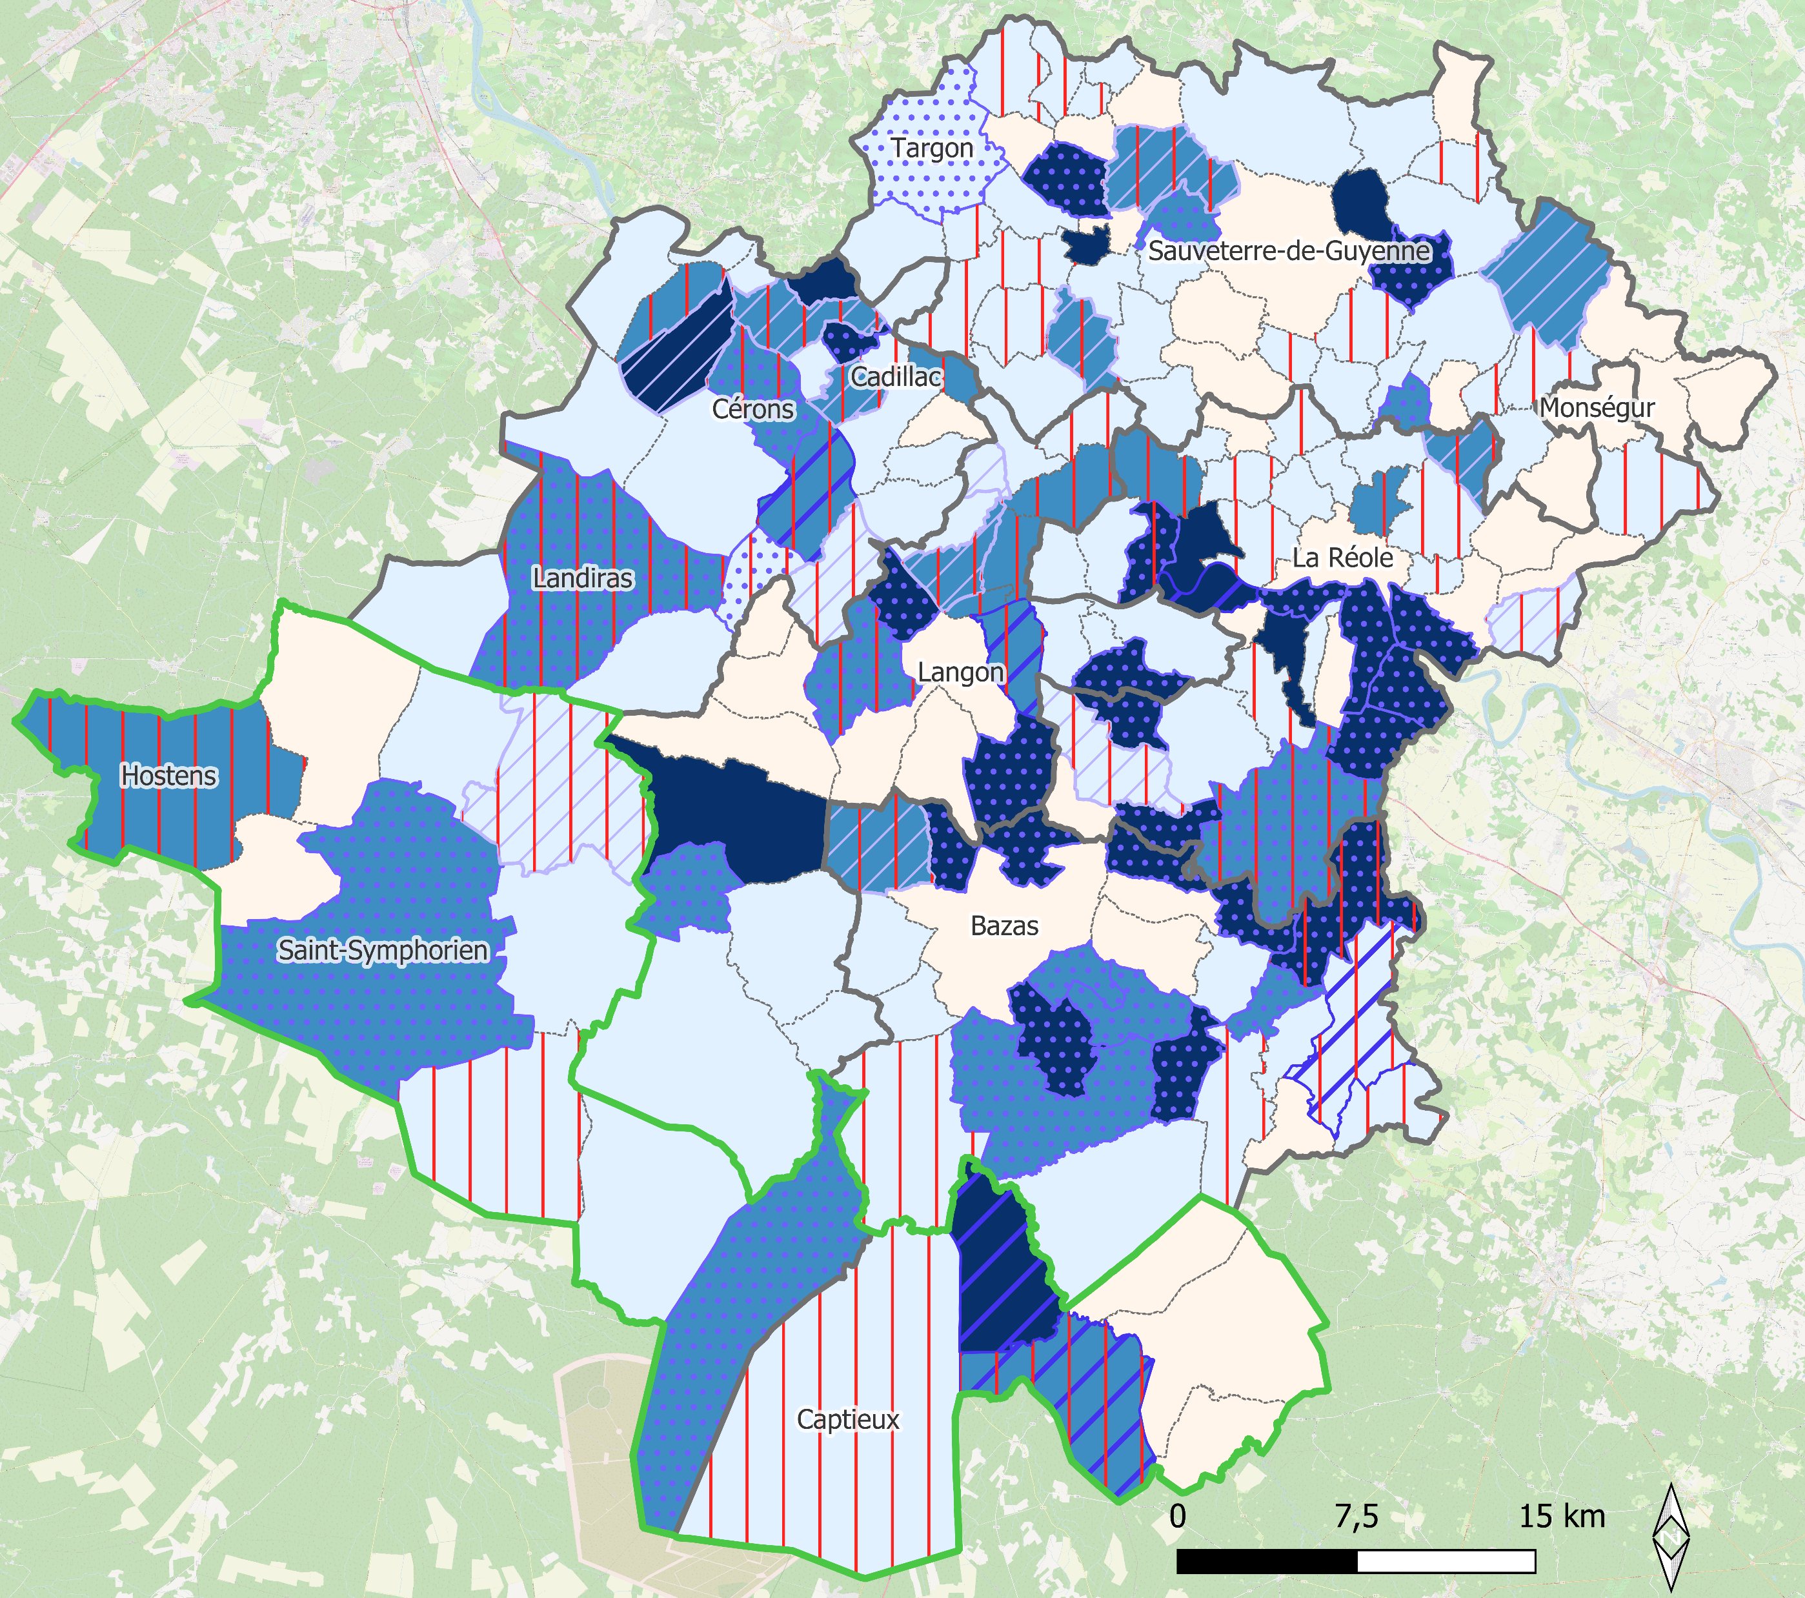
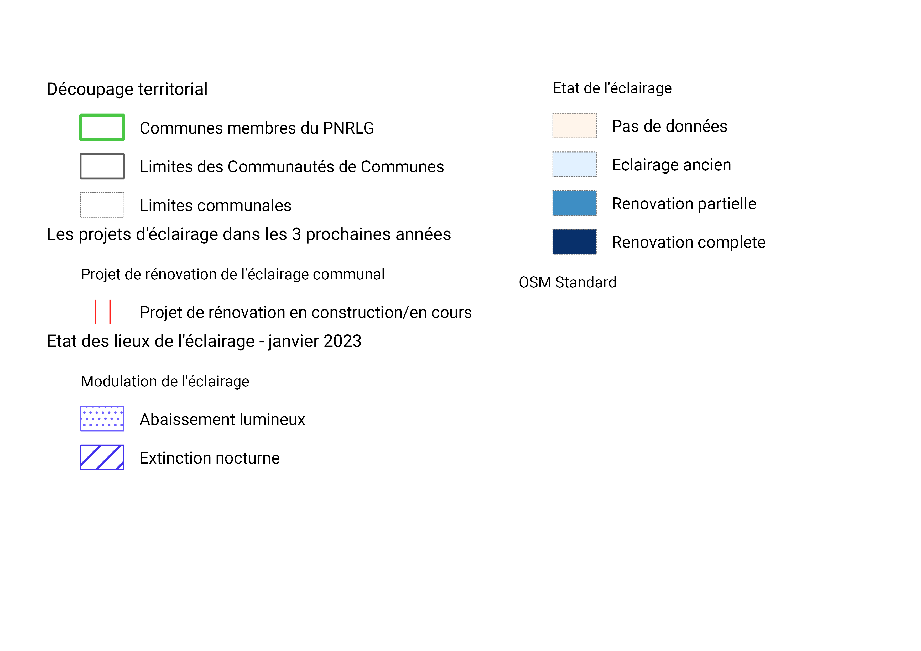
L’état de l’éclairage public en Sud Gironde et initiatives en cours

Slide 17
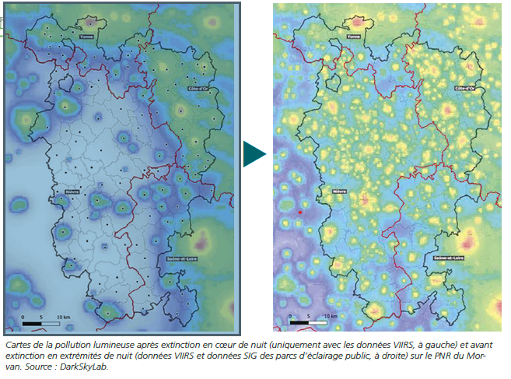
Les leviers d’actions « temporels »
Temporaliser l’éclairage en fonction des besoins : horaires, durée
Exemple : pollution lumineuse dans le PNR du Morvan, avant et après extinction

Slide 18
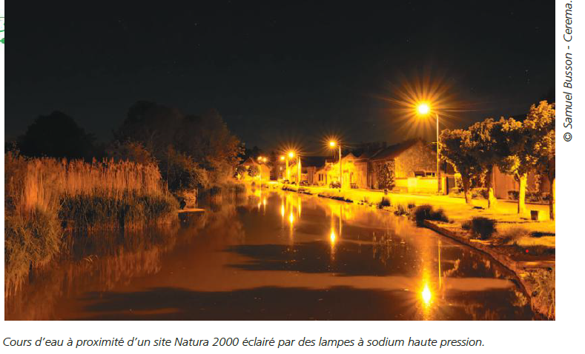
Les leviers d’actions « spatiaux »
Réfléchir à la pertinence de l’éclairage : intensité de lumière, besoins réels ou supposés
Un besoin de sensibilisation des citoyens
Un besoin de repenser les pratiques quotidiennes
Un travail à engager avec les acteurs économiques (vitrines, enseignes, parkings…)

Slide 19
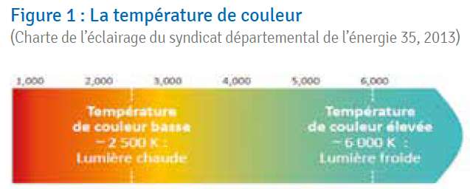
Les leviers d’actions : leviers « techniques »
Favoriser les couleurs « chaudes » d’éclairage
Notes:
Les lampes à décharge (principalement à vapeur de Sodium) produisent une lumière jaune/orange et il a été
démontré qu’elles sont à ce titre moins défavorables à certaines espèces [87–89]. Or, on assiste actuellement
à une conversion massive des sources d’éclairage extérieur - et intérieur - vers des lampes LED. Ces dernières
peuvent permettre en effet de réaliser des économies d’énergie importantes et présentent des avantages techniques
dans le pilotage de l’éclairage : la lumière peut faire l’objet d’une gradation et les éclairages peuvent être
soumis à des systèmes de détection de présence pour répondre avec plus de précision aux besoins d’éclairage.
Or, les LED généralement commercialisées en éclairage extérieur, et meilleur marché, produisent une lumière
relativement « froide », riche en bleu, avec une température de couleur* (exprimée en Kelvin, K) élevée :
3 000 K si l’on est en conformité avec la valeur maximale autorisée par l’arrêté du 27/12/2018, mais parfois plus
dans certaines situations réelles sur le terrain.
Dans le cas où l’implantation de LED est décidée, il est donc préconisé de choisir des LED dont la température
de couleur est la plus basse possible, pour limiter les effets néfastes liés aux longueurs d’ondes bleues [90].
En effet, plus la température de couleur est basse, moins la proportion de bleu dans le rayonnement est élevée.
Il est donc souhaitable d’installer des LED émettant un « blanc chaud », soit 2 400 K ou moins.
Néanmoins, les LED blanches chaudes seraient aussi impactantes que les LED blanches froides pour certains
organismes, comme par exemple les chauves-souris [91] ou les vers luisants [92].
Certains fabricants proposent désormais des LED oranges ou ambrées (2000 K, ou moins). Ces LED ont un
rendement moindre que les LED blanches (leur efficacité énergétique est divisée par 2 par rapport à une LED
3000 K dans l’état actuel de la technologie) et sont un peu plus coûteuses à l’achat mais elles apparaissent
comme un bon compromis puisqu’elles présentent l’avantage spectral des lampes à Sodium pour la biodiversité
(lumière ambrée moins impactante) tout en permettant un pilotage fluide de l’éclairage

Slide 20
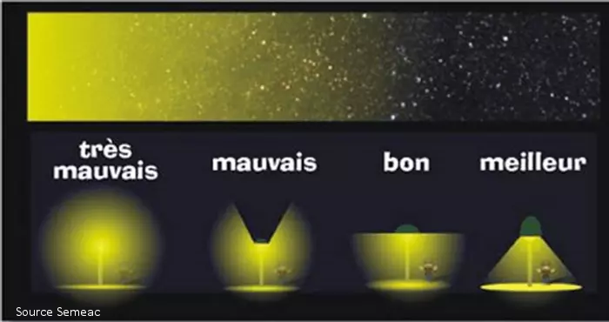
Les leviers d’actions : leviers « techniques »
Favoriser des éclairages aux faisceaux lumineux orientés

Slide 21

ANCPEN
Association Nationale pour la protection du ciel étoilé et de l’environnement nocturne
→ Un centre de ressources

Slide 22
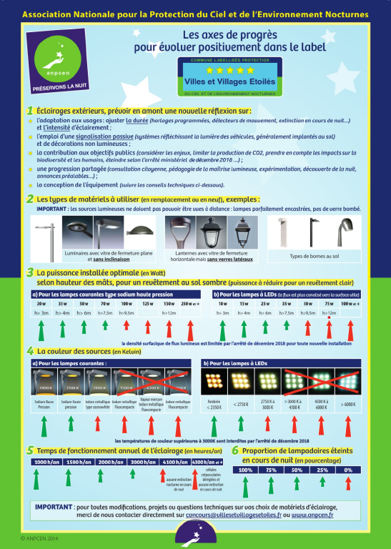
ANCPEN
Association Nationale pour la protection du ciel étoilé et de l’environnement nocturne
→ Un accompagnement technique pour lutter contre la pollution lumineuse

Slide 23
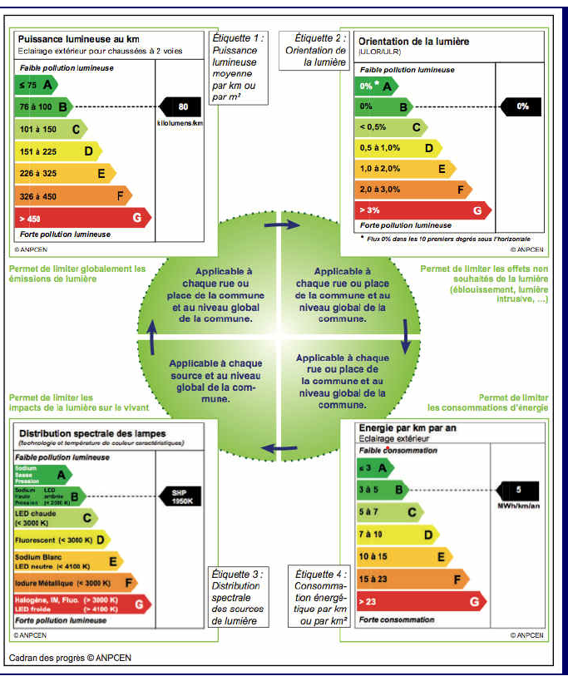
→ Des étiquettes environnementales
Le cadran des progrès en éclairage extérieur pour limiter la pollution lumineuse, protéger l’environnement et réaliser des économies

Slide 24
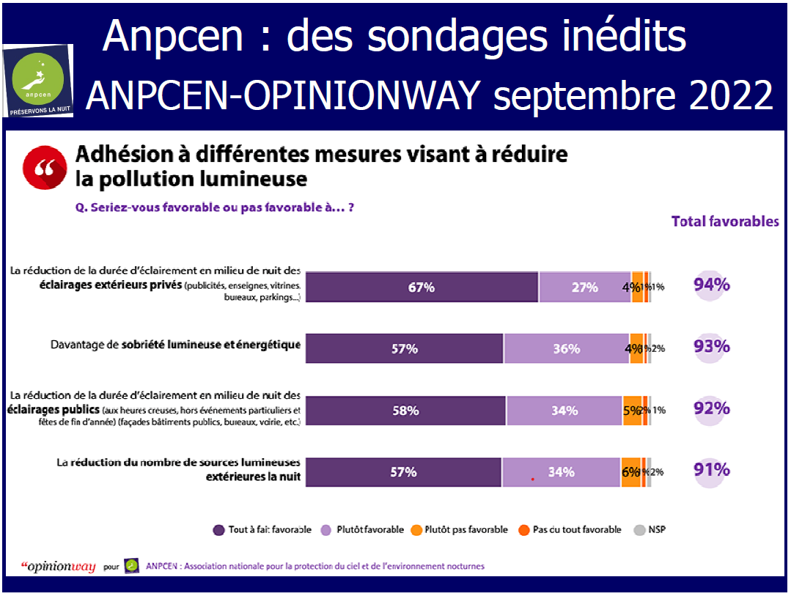

Slide 25
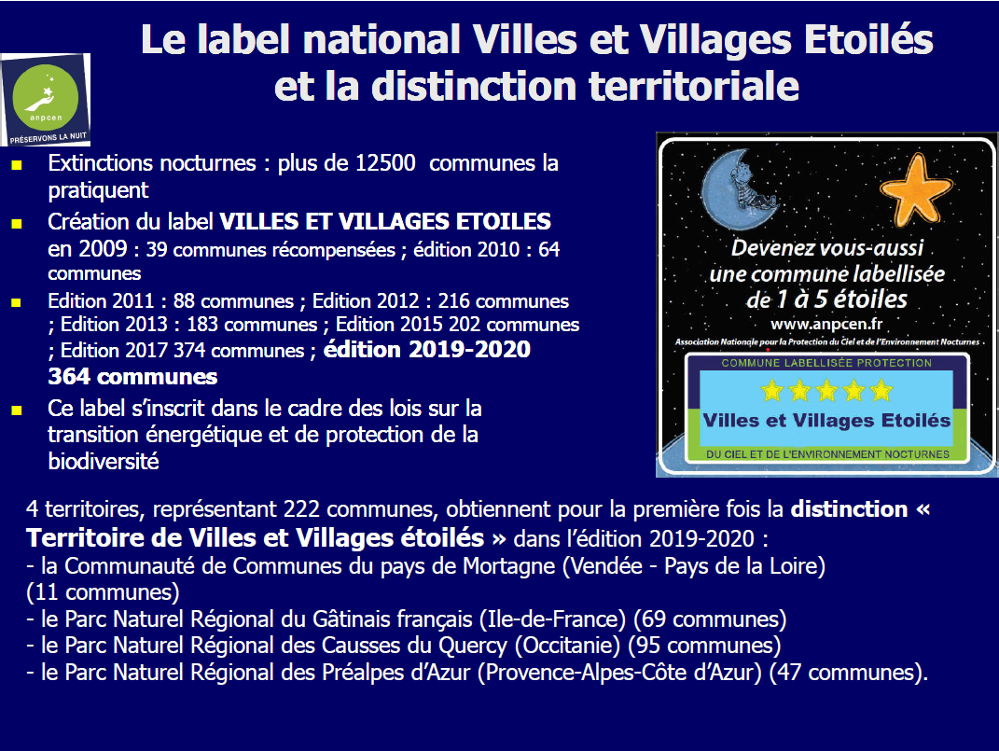

Slide 26
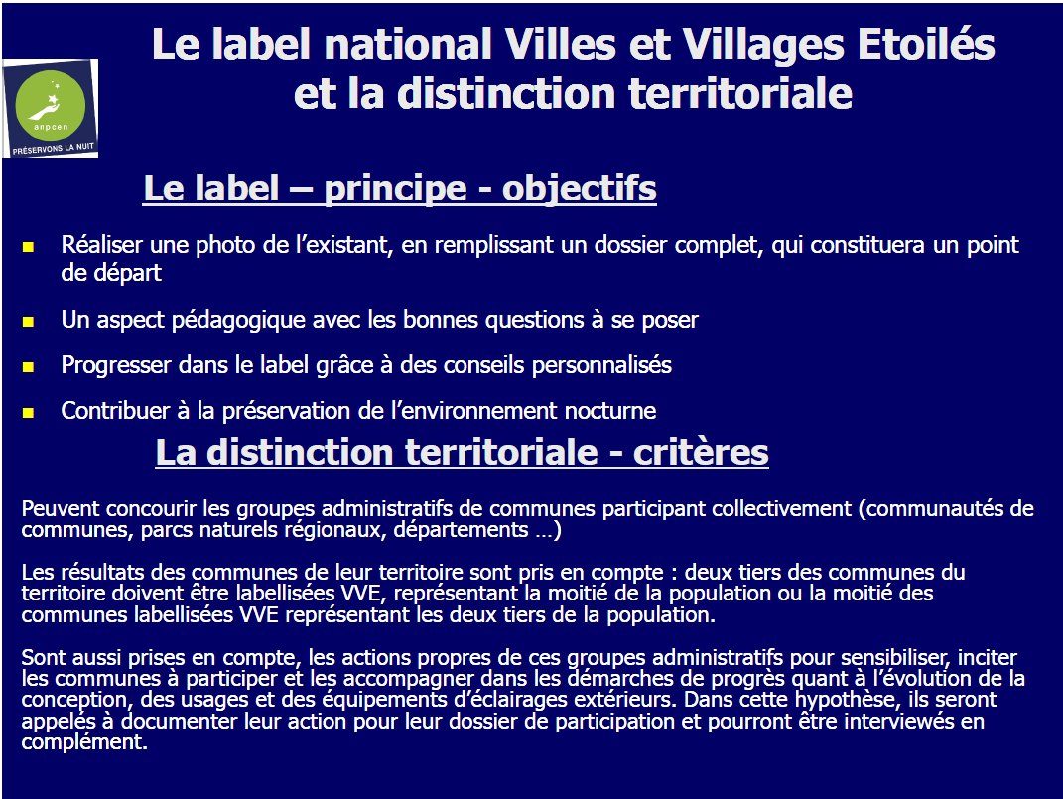

Slide 27
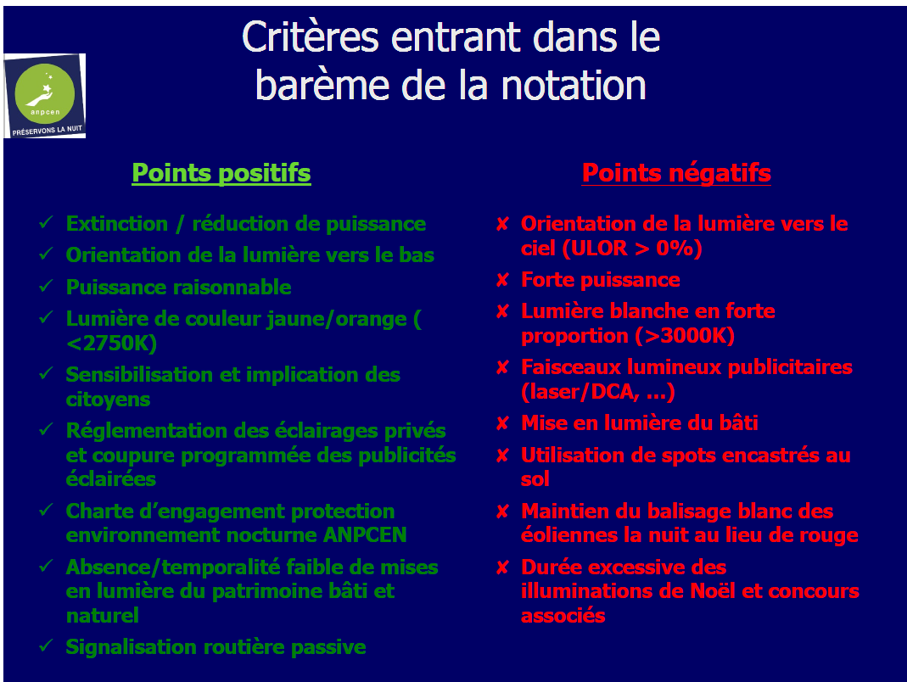

Slide 28
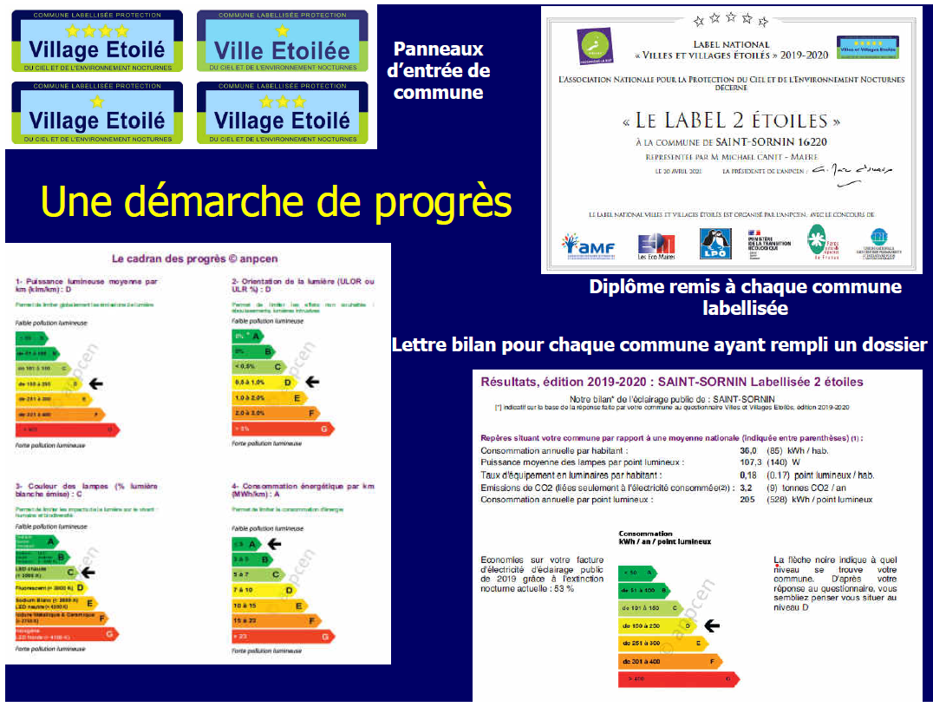

Slide 29
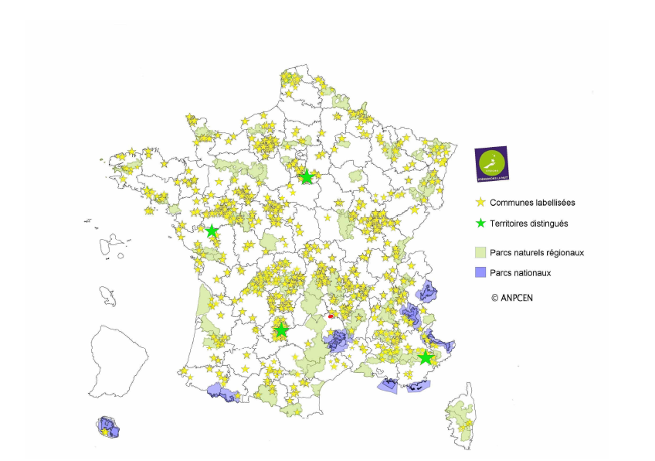
Les communes engagées dans le label

Slide 30
Les accompagnements techniques et financiers
Principale partenaire technique : le SDEEG 33
Des sociétés privées (éclairage solaire hors réseaux notamment)
Financements mobilisables pour des projets de rénovation :
  DETR (demande annuelle avant mi-février à la sous préfecture)
  Fond vert
  Certificat d’économie d’énergie (SDEEG)

Slide 31
Le fond vert
Zoom sur
Des subventions :
d'ingénierie et d'études préalables des subventions
d'investissements (parcs de luminaires anciens)
Les projets doivent contribuer à la protection de la biodiversité, la réduction de la pollution lumineuse (trame noire) et à la sobriété énergétique
Infos et dépôt des dossiers : https://aides-territoires.beta.gouv.fr/aides/7d35-renover-les-parcs-de-luminaires-declairage-pu/

Slide 32
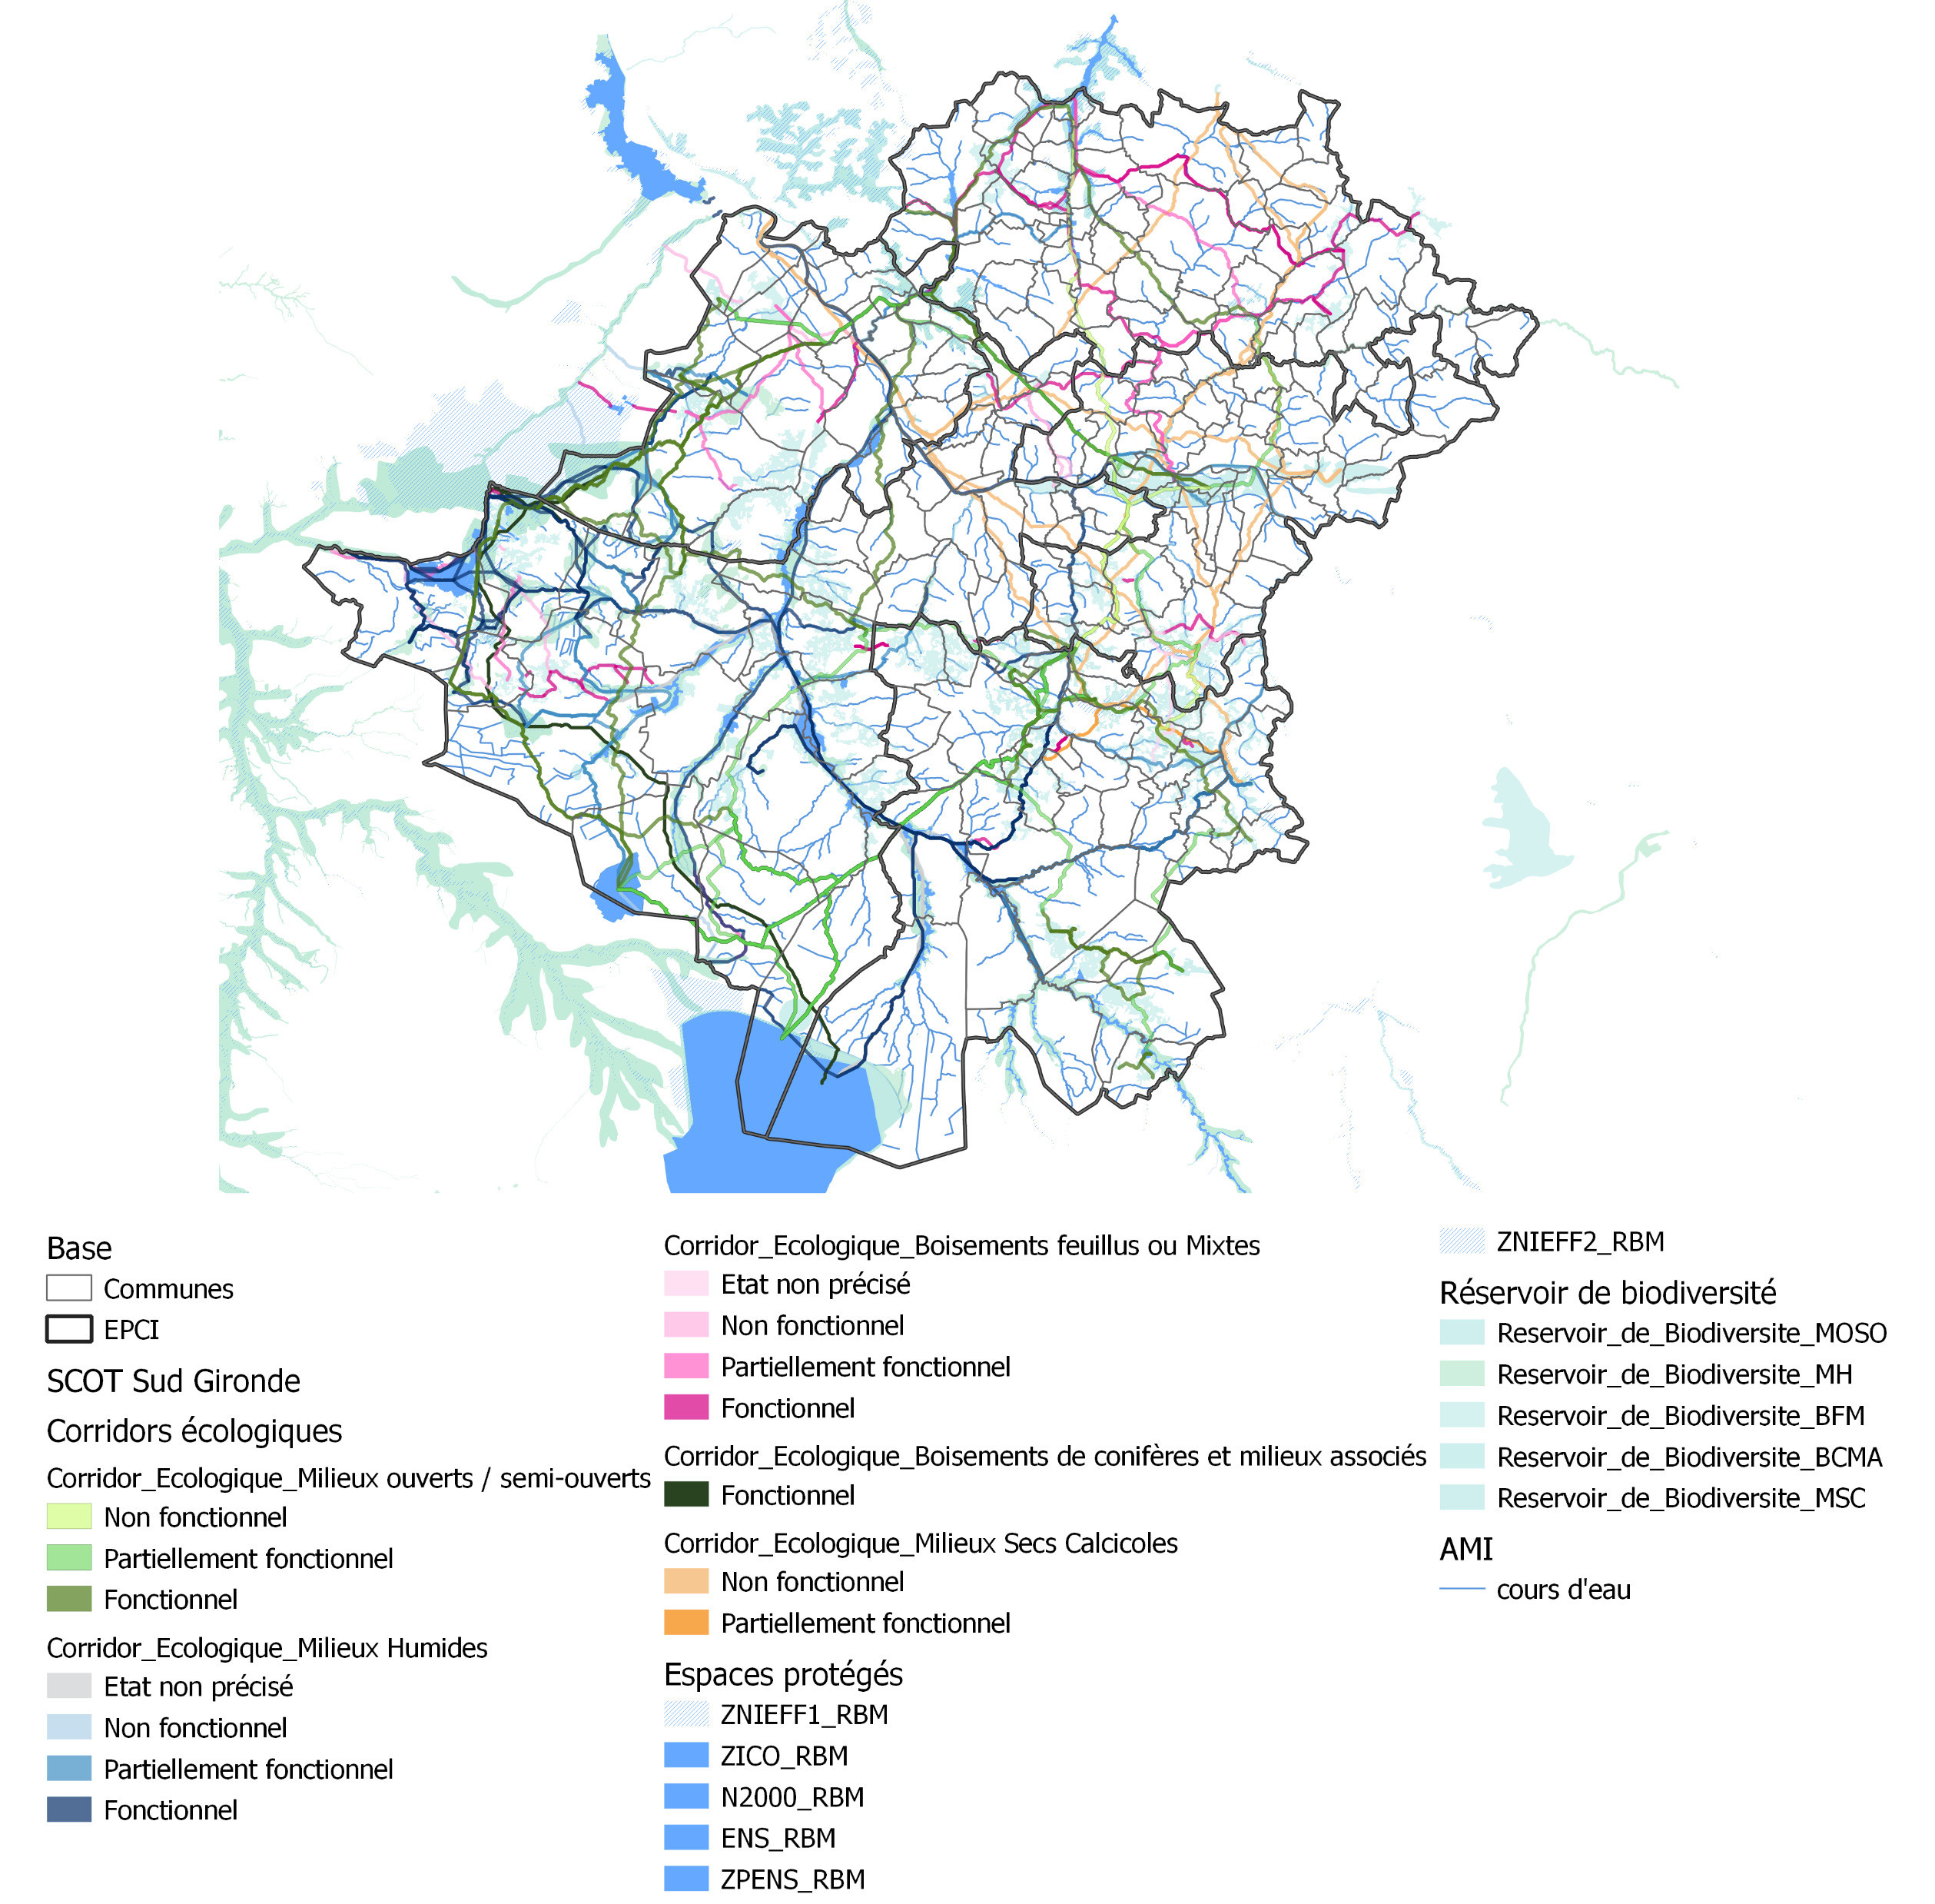
Complémentarité entre diminution des pollutions lumineuses et maintien d’éléments paysagers
Le maintien ou la restauration d’éléments fixes du paysage, éléments arborés, haies, réseaux de mares
Une complémentarité avec les trames vertes et bleues
Des études de trame noire soutenues par l’OFB

Slide 33
Ressources
Site de l’ANCPEN : https://www.anpcen.fr/
Fiche ressources du CEREMA :
https://www.cerema.fr/fr/actualites/amenagement-urbanisme-biodiversite-eclairage-serie-fiches
Site du ministère de la transition écologique https://www.ecologie.gouv.fr/pollution-lumineuse#scroll-nav__4
Site de l’Office français de la biodiversité
https://www.ofb.gouv.fr/trame-verte-et-bleue/trame-noire

